Slide 1
4. Teorie růstu a integrace trhů

Slide 2
Ekonomický růst v Evropě
ekonomickým růstem budeme rozumět růst výstupu na osobu (GDP/pc)
průměrný růst v Evropě 1-3%
2

Slide 3
Příčiny růstu
střednědobá příčina růstu
  investice do fyzického kapitálu (stroje) ⇒ růst
  po určité době je třeba fyzický kapitál obnovit ⇒ zastavení růstu
dlouhodobé schéma růstu
  investice do vědomostního kapitálu (technologie) ⇒ růst
  technologie se stále zlepšují ⇒ permanentní růst
3

Slide 4
Schéma růstu v Evropě
evropská integrace
restrukturalizace
větší efektivnost využívání kapitálu
lepší investiční klima
více investic do všech druhů kapitálu
větší výstup na osobu
4

Slide 5
Historická fakta o růstu
kontinuální ekonomický růst je novodobý fenomén
příjmy v Evropě stagnovaly přibližně 1500 let
počátek dlouhodobého růstu přichází s industrializací okolo roku 1870
5

Slide 6
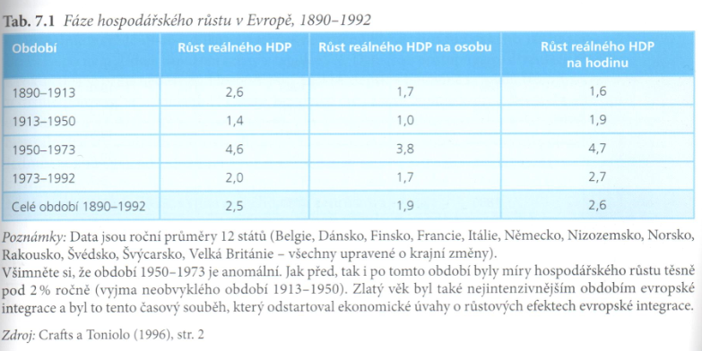
Periody růstu v Evropě
zlatý věk růstu
zlepšování sociální legislativy
6

Slide 7
Korelace růstu a integrace
1950-1973 zlatá éra růstu
1950-1958 integrace, vznik OEEC a EPU
  značná redukce obchodních bariér
  částečné uvolnění kapitálových toků
1957 integrace, vznik EEC
  vytvoření společného trhu
1960 integrace, vznik EFTA
  volný obchod s průmyslovým zbožím
7

Slide 8
Růst zemí OEEC (1950-1973)
 | EEC | EFTA | ostatní | USA | Japan
růst (g) | 4,2 | 3,0 | 5,2 | 2,4 | 8,0
GDP₁₉₅₀ (Y) | 4825 | 6835 | 2401 | 9573 | 1873
EEC více integrováno než EFTA
EEC větší růst než EFTA
Ostatní OEEC větší růst než EEC
Ostatní OEEC neintegrovány
Yjapan < Yostatní < YEEC < YEFTA < YUSA
gJapan > gostatní > gEEC > gEFTA > gUSA
integrace = růst
?
integrace = růst
chudší země
= větší růst
8

Slide 9
Mezinárodní obchod a růst
↑ obchodu ⇒ ↑ výkonu (empiricky ověřené)
integrace ⇒ ↑ obchodu (empiricky ověřené)
integrace je pro-růstovým faktorem
9

Slide 10
Solow diagram – předpoklady ve středním období
euro/L
K = fyzický kapitál
L = práce
δ = depreciace
GDP/L
δ (K/L)
L = konstantní
Y = f(L,K) ⇒ ↑K = ↑Y
MPK je klesající
s(GDP/L)
GDP/L
s = konst. část GDP
s(GDP/L)
K/L
δ = konst. část K
δ(K/L)
10

Slide 11
Solow diagram – analýza MR růstu
euro/L
Y/L*
B
0 - K/L*
depreciace < akumulace
ekonomický růst
K/L*
depreciace = akumulace
steady-state
GDP/L
δ (K/L)
A
s(GDP/L)
l₀
D₀
0
K/L₀
K/L*
K/L
pouhý ↑K nezabezpečí LR růst, ale jen MR růst
akumulace kapitálu
11

Slide 12
Solow diagram – růst produktu
euro/L
Growth bonus
Y/L'
Integrace ⇒ ↑efektivnosti
↑GDP/L na GDP/L'
Y/L_{C}
E
GDP/L'
Alokační efekt
C
Y/L*
GDP/L
B
D
s(GDP/L)'
alokační efekt
A
s(GDP/L)
↑s(GDP/L) na s(GDP/L)'
δ (K/L)
růstový bonus
K/L*
K/L'
K/L
12

Slide 13
Solow diagram – změna míry úspor
euro/L
Growth bonus
Y/L'
Y/L*
D
↑efektivnosti ⇒ ↑investic (s)
↑s(GDP/L) na s'(GDP/L)'
GDP/L
B
C
s'(GDP/L)'
A
s(GDP/L)
růstový bonus
δ (K/L)
K/L*
K/L'
K/L
13

Slide 14
Schéma vlivu integrace na investice
evropská integrace
růst efektivnosti
větší ziskovost kapitálu
růst na kapitál. trzích
příliv zahraničních investic
14

Slide 15
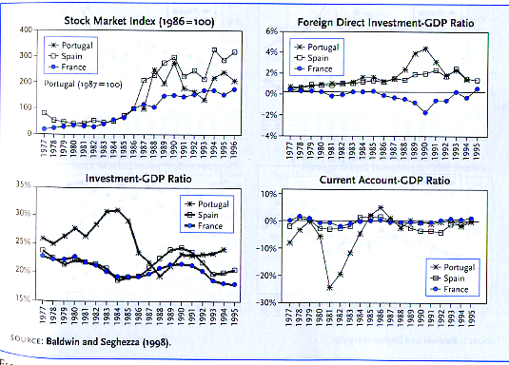
Portugalsko, Španělsko po přistoupení
15

Slide 16
Závěry empirie – Španělsko, Portugalsko
růst podílu investic na GDP
růst přímých zahraničních investic
pokračování v negativním vývoji BÚ PB
růst kapitálových trhů
16

Slide 17
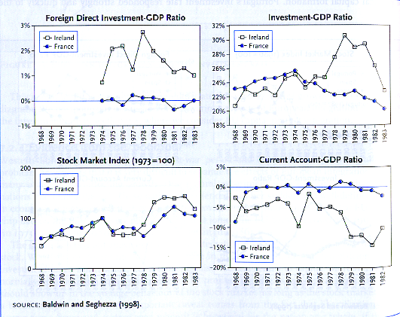
Irsko po přistoupení
17

Slide 18
Závěry empirie – Irsko
růst podílu investic na GDP
pokračování v pozitivním vývoji přímých zahraničních investic
zhoršení BÚ PB
neurčitý vliv na kapitálové trhy
18

Slide 19
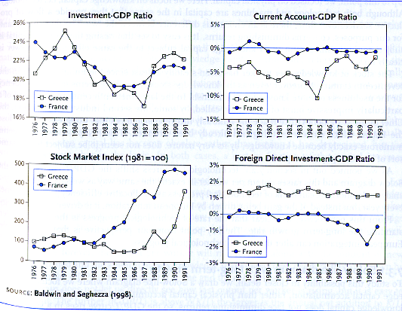
Řecko po přistoupení
19

Slide 20
Závěry empirie – Řecko
neurčitý vliv na podíl investic na GDP
pokračování v pozitivním vývoji přímých zahraničních investic
pokračování v negativním vývoji BÚ PB
neurčitý vliv na kapitálové trhy
20

Slide 21
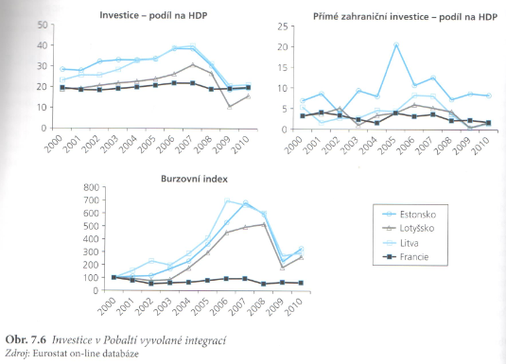
Pobaltí po přistoupení
21

Slide 22
Závěry empirie – Pobaltí
podíl investic na HDP trvale nad úrovní Francie
    nedošlo k žádnému skoku, přistoupení bylo očekávané
přímé zahraniční investice u Lotyšska a Litvy ne tak přesvědčivé, jako u Estonska
burzovní index - investiční klima jednoznačně po přistoupení k EU zlepšeno
22

Slide 23
Shrnutí empirických dat
 | Špan., Portug. | Irsko | Řecko | Pobaltí
investice/GDP | ↑ | ↑ | ⎯ | ↑
FDI | ↑ | ↑ | ↑ | ↑
BÚ PB | negativní | negativní | negativní | ⎯
kapitálové trhy | ↑ | ⎯ | ↓ | ↑
Integrace může pomoci k vhodnému investičnímu prostředí, ale není dostačující podmínkou k jeho vytvoření.
23

Slide 24
Solow diagram – předpoklady v dlouhém období
euro/L
K = technologie
L = práce
δ = depreciace
GDP/L
s(GDP/L)
L = konstantní
↑K ⇒ ↑Y
MPK je konstantní
GDP/L
δ (K/L)
s = konst. část GDP
s(GDP/L)
δ = konst. část K
δ(K/L)
K/L
24

Slide 25
Solow diagram – analýza LR růstu
euro/L
GDP/L
0 - K/L* - ...
depreciace < nové technologie
ekonomický růst
Y/L*
s(GDP/L)
A
δ (K/L)
↑ technologií zabezpečí LR růst
B
0
K/L*
K/L
nové technologie
25

Slide 26
Integrace kapitálových trhů
základy v Římské smlouvě ⇒ mnoho výjimek (snaha vlád zamezit přesunům kapitálu)
reálně dosaženo až po aplikaci Jednotného evropského aktu
ekonomická opodstatněnost ⇒↑kapitálové mobility = ↑alokační efektivnosti
26

Slide 27
Integrace kapitálových trhů
euro
před integrací
doma: r₀, K₀
partner: r*₀, K*₀
MPK
kapitálový příliv
po integraci
doma: r', K'
partner: r', K*₀-(K'-K₀)
MPK*
r₀
●
A
r'
●
r'
●
r*₀
K₀
K'
K*₀
K₀+K*₀
27

Slide 28
Rozdělení bohatství mezi VF
euro
domácí pracovní síla
r₀
●
MPK
domácí kapitál
K₀
28

Slide 29
Analýza bohatství kapitálové integrace
euro
euro
doma (H)
ztráta: -A (K_{H})
zisk: +A+B (L)
celkově: +B
partner (P)
ztráta: -F-D (L)
zisk: +F (K_{P})
zisk: +C+D (K_{H})
celkově: +C
↑ alokační efektivnosti
MPK
kapitálový příliv
MPK*
r₀
●
A
B
r'
●
r'
C
D
F
●
r*₀
E
K₀
K'
K*₀
K₀+K*₀
29

Slide 30
Schéma vlivu integrace na FDI
kapitálová integrace
rozšiřování technologií (FDI)
růst efektivnosti
růst výstupu, pokles ceny
všichni profitují
(příliv technologie do země neznamená odliv jinde)
30

Slide 31
Schéma integrace finančních trhů
integrace finančních trhů
lepší zprostředkování
diverzifikace portfolia
eliminace rizik
vyšší průměrná návratnost investic
růst ochoty investovat
31

Slide 32
Integrace pracovního trhu
základy v Římské smlouvě ⇒ mnoho přechodných období
ekonomická opodstatněnost ⇒↑mobility práce = ↑alokační efektivnosti
politická opodstatněnost ⇒ promíchání národů = potlačení nacionalismu, pozvednutí evropanství
32

Slide 33
Analýza bohatství integrace práce
euro
euro
doma (H)
ztráta: -A (K)
zisk: +A+B (L_{H})
celkově: +B
partner (P)
ztráta: -F-D (L_{P})
zisk: +F (K)
zisk: +C+D (L_{H})
celkově: +C
↑ alokační efektivnosti
MPL
migrace
MPL*
w₀
●
A
B
w'
●
w'
C
D
F
●
w*₀
E
L₀
L'
L*₀
L₀+L*₀
33

Slide 34
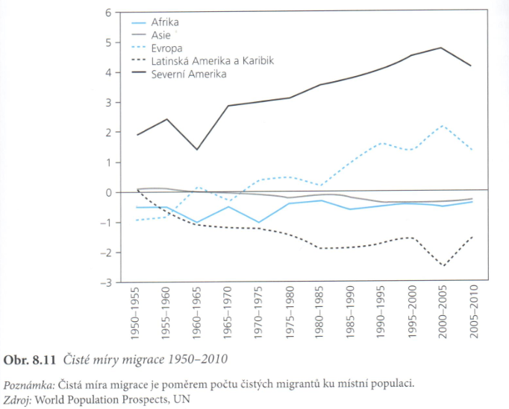
Migrace v Evropě
34

Slide 35
Migrace v Evropě
40., 50., 60 léta
    ekonomický růst, plná zaměstnanost
    imigrace: Švédsko, Švýcarsko, EEC6 bez Itálie
    emigrace: Itálie, Portugalsko, Turecko
70. léta
    slumflace, nárůst nezaměstnanosti
    omezení migrace
80. léta
    obnovení ekonomického růstu
    imigrace: EEC
    emigrace: africké státy
migrace souvisí více s ekonomickými výsledky než s evropskou integrací
35

Slide 36
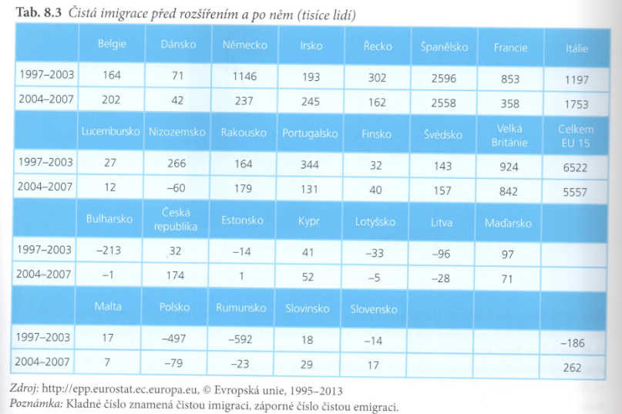
Imigrace před a po rozšíření na EU 25
36

Slide 37
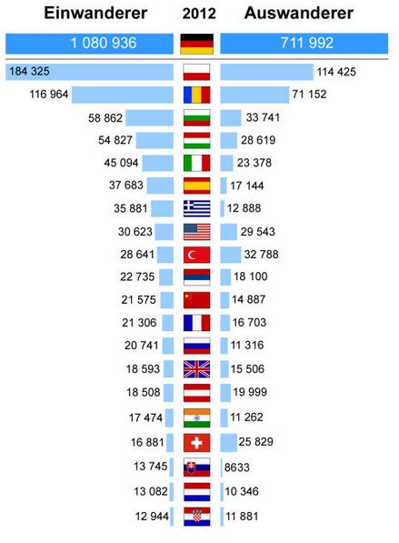
Migrace v roce 2012
37

Slide 38
Imigranti - substituty a komplementy L_{H}
substituty
  např.: nekvalifikovaní imigranti k domácím nekvalifikovaným pracovníkům
komplementy
  např.: domácí vedoucí výroby k nekvalifikovaným imigrantům
38

Slide 39
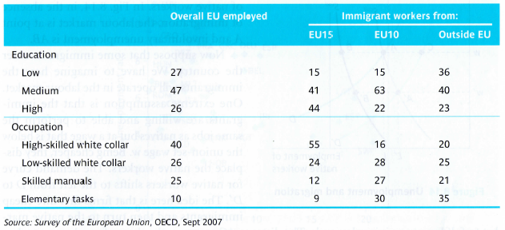
Vzdělanost a kvalifikovanost imigrantů (2005)
imigranti z EU 15 – vzdělanější, obsazují kvalifikovanější místa než domácí pracovníci
imigranti mimo EU – méně vzdělaní, obsazují málo placená a nekvalifikovaná místa
imigranti z EU 10 (nové členské země z roku 2004) – kombinace obou
39

Slide 40
Migrace a trh práce
imigranti tvoří substituty k domácí L
  vysoké mzdy domácích pracovníků v odvětví ⇒ příliv imigrantů ⇒ ↓ mezd v odvětví ⇒ expanze odvětví ⇒ ↑D_{L} komplementárních pracovníků
imigranti tvoří komplementy k domácí L
  nedostatek pracovníků v odvětví ⇒ příliv imigrantů ⇒ expanze odvětví ⇒ ↑D_{L} po všech pracovnících
40

Slide 41
Analýza nezaměstnanosti a migrace
w
S_{C}
w
S_{C}
u₀
S
u₀
S
w₀
w₀
w'
u'
na U mají vliv odbory ⇒ nepružnosti mezd, nikoliv imigranti
D
D
D'
L₀
L₁
L
L'
L₀
L
výchozí stav
S, D
u = 0
zásah odborů
S_{C}, D ⇒ w₀
u = u₀
imigrace
S_{C}, D‚ ⇒ w'
u = u'
41

Slide 42
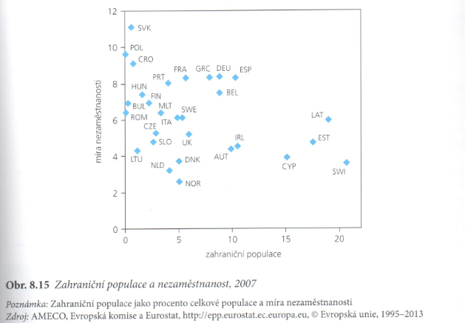
Nezaměstnanosti a migrace (2007)

Slide 43
Migrace a empirická data
↑S_{L} o 1% díky migraci ⇒ ↑↓ w o 0,3% - 1%
imigranti ⇒ ↓ L_{H} (substituty)
imigranti ⇒ ↑ L_{H} (komplementy)
migranti nemají vliv na L_{H}
43

